Slide 1
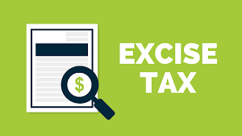
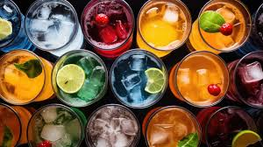
THUẾ TIÊU THỤ ĐẶC BIỆT NGÀNH ĐỒ UỐNG KINH NGHIỆM QUỐC TẾ
Bà Bùi Thị Việt Lâm
Đại diện Quốc gia, Hội đồng kinh doanh Hoa Kỳ - Việt Nam

Slide 2
Nội dung chính
Thuế TTĐB – Các mục tiêu
Đóng góp của TTĐB đối với GDP
Tiêu thụ rượu bia trên thế giới
Thuế TTĐB đối với rượu bia
Tình trạng rượu bia lậu
Kinh nghiệm quốc tế
Kết luận – Đóng góp ý kiến
Tài liệu tham khảo

Slide 3
THUẾ TIÊU THỤ ĐẶC BIỆT – CÁC MỤC TIÊU
Thuế tiêu thụ đặc biệt trên thế giới nói chung nhằm vào các sản phẩm được cho là có hại cho sức khỏe (thuốc lá, đồ uống có cồn), môi trường (nhiên liệu hóa thạch/xăng), xã hội (cờ bạc, mại dâm), các sản phẩm, dịch vụ xa xỉ (du thuyền, ô tô, máy bay) v.v.
Thuế tiêu thụ đặc biệt đối với thuốc lá, rượu, bia và nhiên liệu là những loại thuế lâu đời. Hiên nay đang có xu hướng mở rộng thêm một số đối tượng mới khác. Thuế được áp dụng cho cả sản phẩm trong nước và sản phẩm nhập khẩu.
Thuế TTĐB là loại thuế gián thu. Thuế này do các cơ sở trực tiếp sản xuất ra hàng hoá đó nộp nhưng người tiêu dùng là người chịu thuế vì chi phí thuế đó thường sẽ được cộng vào giá bán.
Cũng giống như các loại thuế khác, thuế TTĐB sẽ giúp tăng thu ngân sách quốc gia.
Thuế TTĐB không chỉ tạo nguồn thu cho ngân sách, đảm bảo nguồn lực thực hiện các mục tiêu phát triển kinh tế - xã hội mà còn định hướng sản xuất và tiêu dùng, bảo vệ sức khỏe nhân dân.

Slide 4
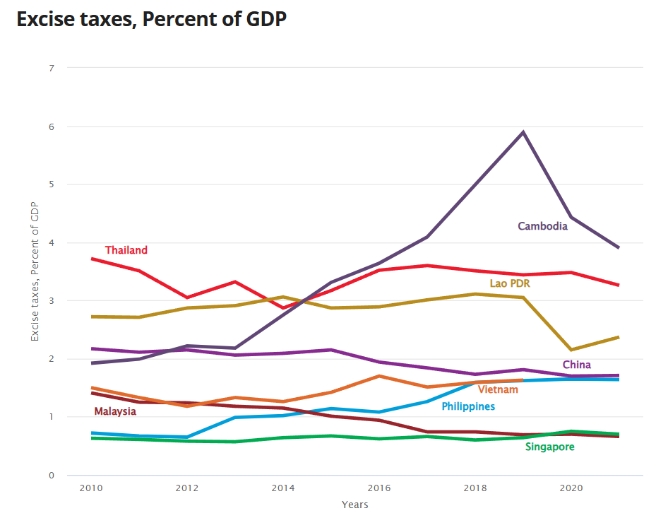
ĐÓNG GÓP CỦA THUẾ TTĐB ĐỐI VỚI GDP
Các nước thu nhập thấp và trung bình: Thuế TTĐB chiếm khoảng 1-2%
Các nước OECD: Trung bình khoảng 3% (cá biệt có Mỹ 0.8% và NewZealand là 0.6%)
Thuế TTĐB vs GDP của một số nước ASEAN
Vietnam: 1.63% (2019);
Indonesia: 1.15% (2021);
Cambodia: 4.59% (2020);
Thailand: 3.26% (2021)
Philippines: 1.64% (2021);
Singapore: 0.7% (2021)
Laos: 2.37% (2021);
Malaysia: 0.66% (2021)
Thuế TTĐB đóng góp đáng kể vào tăng trưởng GDP.
Nuôi dưỡng nguồn thu để tạo ổn định và tăng trưởng GDP là quan trọng
https://prosperitydata360.worldbank.org/en/indicator/IMF+GFSR+GRTGSE_G14_GDP_PT’
https://mof.gov.vn/webcenter/portal/vclvcstc/pages_r/l/chi-tiet-tin?dDocName=MOFUCM197200
https://actionaid.org/sites/default/files/publications/excise
_taxes.pdf

Slide 5
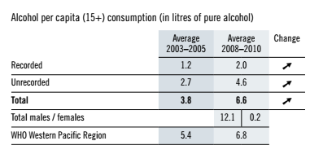
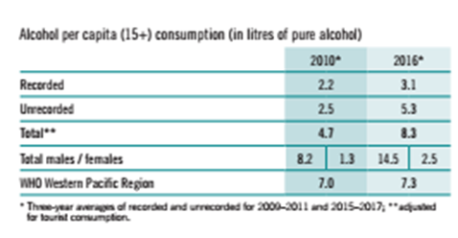
TIÊU THỤ RƯỢU BIA TRÊN THẾ GIỚI
Mức tiêu thụ trên toàn thế giới vào năm 2019 tương đương với 5,5 lít cồn nguyên chất được tiêu thụ cho mỗi người từ 15 tuổi trở lên. Các khu vực có mức tiêu thụ cao nhất là Khu vực Châu Âu (9,2 lít) và Khu vực Châu Mỹ (7,5 lít). Dữ liệu từ năm 2019. WHO Report 2024
Séc tiêu thụ nhiều rượu nhất tính theo đầu người vào năm 2019, với cá nhân tiêu thụ khoảng 14,26 lít cồn nguyên chất. Hoa Kỳ có mức tiêu thụ hàng năm cho mỗi người là 9,97 lít cồn nguyên chất vào năm 2019, nhưng mức tiêu thụ thay đổi theo từng tiểu bang. Link
Các nước Hồi giáo ở Trung Đông có mức tiêu thụ thấp đáng kể từ 0.01-0.37 lít cồn nguyên chất. Link
Tại EU, tổng mức tiêu thụ rượu của mỗi người từ 15 tuổi trở lên là 9,8 lít vào năm 2020 EU alcohol consumption
Ở nhiều nước ASEAN, ngoại trừ các quốc gia có đa số theo đạo Hồi, mức tiêu thụ rượu bình quân đầu người trung bình ở người trưởng thành là 6,7 lít cồn nguyên chất [Báo cáo Tình trạng Toàn cầu của WHO về Rượu và Sức khỏe 2018].
Báo cáo WHO 2014
Báo cáo WHO 2018
Tính toán theo số liệu của Tổng Cục thống kê Việt Nam 2018: là khoảng 6.2 lít cồn nguyên chất (trong đó hợp pháp 4.8 lít, bất hợp pháp là 1.4 lít)
Số liệu của WHO: Cùng giai đoạn 2010, rượu chính thức tăng nhẹ 2.0 lít cồn nguyên chất lên 2.2, nhưng rượu không chính thức giảm mạnh từ 4.6 xuống 2.5 => tổng tiêu thụ giảm mạnh từ 6.6 xuống 4.7) và lại bất ngờ tăng cao 8.3 lít vào năm 2016 ???

Slide 6
THUẾ TIÊU THỤ ĐẶC BIỆT ĐỐI VỚI RƯỢU BIA
Cơ sở dữ liệu về mức thuế đối với bia và rượu từ 145 quốc gia trên toàn cầu trong khi thông tin về chính sách thuế đối với bia, rượu mạnh và rượu vang được cung cấp từ 164 quốc gia. Dữ liệu được tính đến tháng 7 năm 2022. WHO – Database
Các cách đánh thuế TTĐB đối với đồ uống có cồn:
1. Thuế tiêu thụ đặc biệt theo thể tích (đơn vị):. Thuế này được áp dụng dưới hình thức một khoản tiền áp dụng cho một khối lượng đồ uống nhất định, trên mỗi lít, trên 100 ml hoặc trên mỗi ounce chất lỏng. Ví dụ: 1,00 USD mỗi lít.
2. Thuế tiêu thụ đặc biệt theo nồng độ cồn: Thuế này được áp dụng dưới hình thức một lượng tiền được áp dụng tương ứng với nồng độ cồn trong đồ uống, trên mỗi lít rượu nguyên chất, trên mỗi gam ethanol hoặc trên mỗi lít rượu theo thể tích. Ví dụ: 10,00 USD/lít rượu nguyên chất.
3. Thuế tiêu thụ đặc biệt theo giá trị (tỷ lệ %): Thuế TTĐB theo giá trị là thuế tính trên giá mà nhà sản xuất bán ra (giống VN). Tuy nhiên, giá bán ra có thể là giá xuất xưởng (ex-factory price) hoặc bán buôn, giá bán lẻ được dựa trên thuế suất tính theo % của giá mà nhà sản xuất bán cho đại lý bán buôn hoặc cửa hàng bán lẻ. Ở VN thuế suất là 65% giá mà nhà sx bán ra. Các nước khác thuế suất có thể là 10% hoặc cao hơn.
4. Thuế tiêu thụ đặc biệt hỗn hợp: áp dụng kết hợp các cách trên.

Slide 7
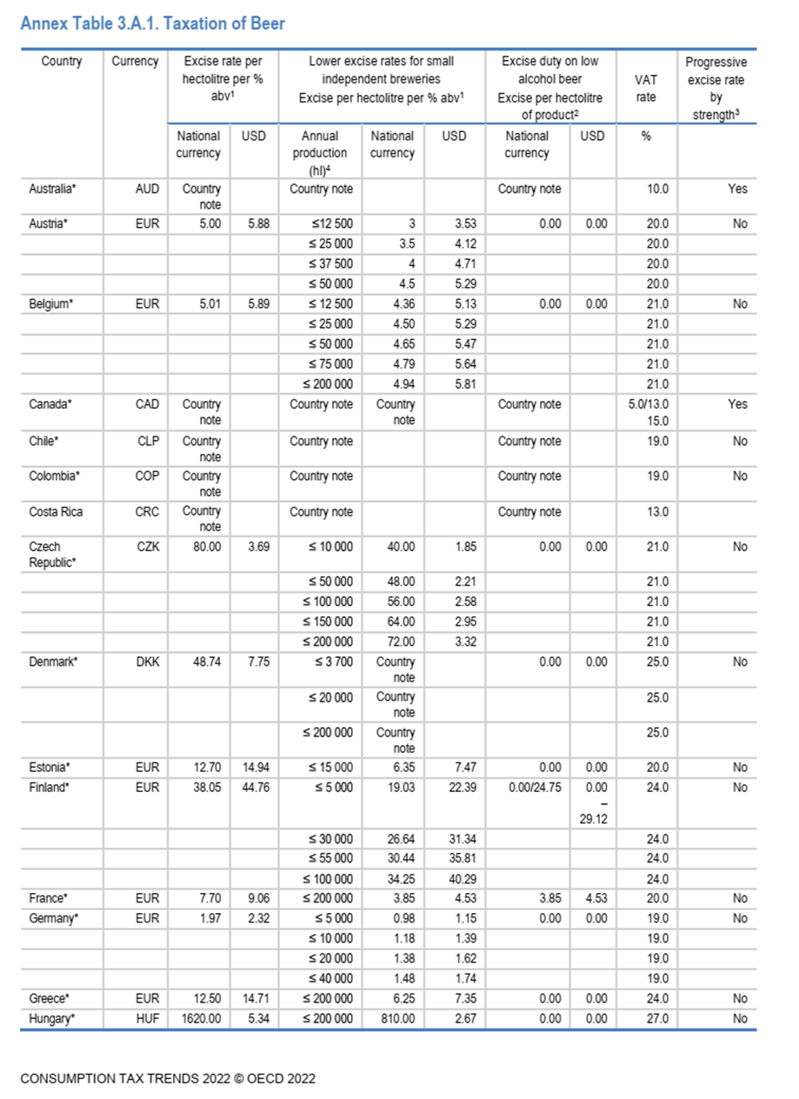
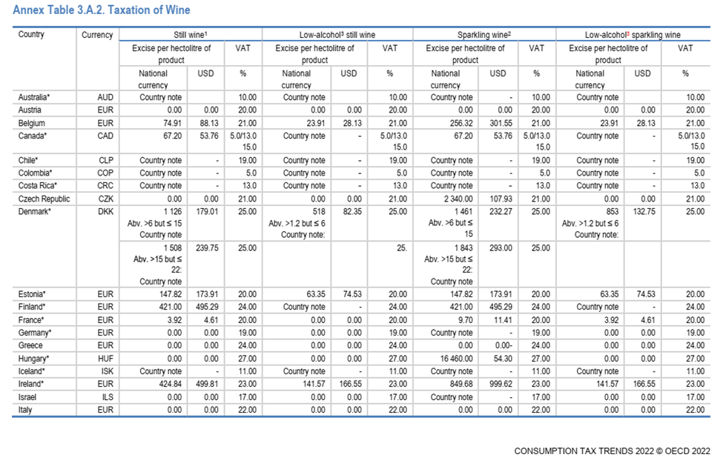
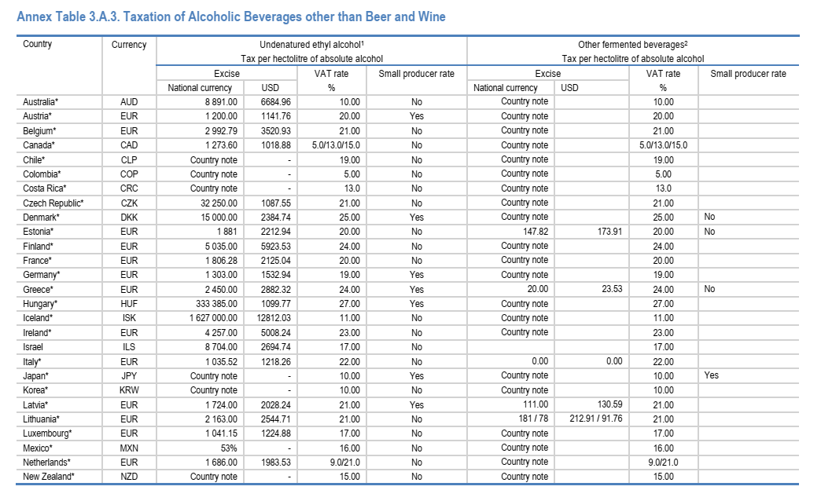
THUẾ TIÊU THỤ ĐẶC BIỆT ĐỐI VỚI RƯỢU BIA
OECD: Cách đánh thuế đối với rượu, bia rất khác nhau ở các quốc gia và khá phức tạp
https://www.oecd.org/en/publications/consumption-tax-trends-2022_6525a942-en.html’

Slide 8
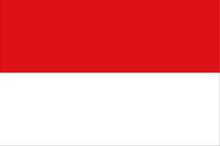
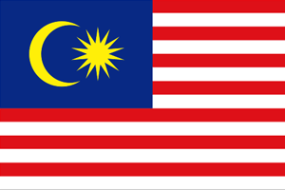
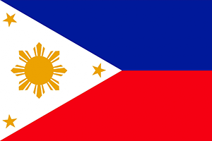
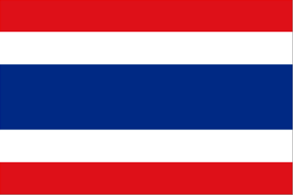
THUẾ TIÊU THỤ ĐẶC BIỆT ĐỐI VỚI RƯỢU BIA – Các nước ASEAN
Brunei: Thuế tiêu thụ đặc biệt đối với rượu và đồ uống có cồn ở Brunei phụ thuộc vào % lượng cồn trong đồ uống. Ví dụ: thuế tiêu thụ đặc biệt đối với đồ uống làm từ nho là 55 BND/Dal đối với nồng độ cồn < 15% và 90 BND/Dal đối với nồng độ cồn > 15%. Thuế tiêu thụ đặc biệt đối với rượu mạnh hoặc rượu whisky có nồng độ cồn >46% là 250 BND/Dal.
Campuchia: Thuế đối với rượu bia là 20%
Indonesia: Cồn thực phẩm 20.000Rp/lít. Đồ uống có chứa cồn thực phẩm: chia theo các nồng độ cồn khác nhau 1%, 1%-5%, 5%-15%, 15%-20% và >20% sẽ dao động từ 2.500-26.000Rp/lít (nội địa) và 2.500-50.000Rp/lít (nhập khẩu).
Lào: Bia 50%; rượu vang (dưới 15 độ): 60%; Rượu mạnh (trên 15 độ): 70%
Malaysia: Bia: 7,4%/lít hoặc 15% theo giá trị; Rượu vang: 12%/lít hoặc 15% theo giá trị; vang nổ: 34%/lít hoặc 15% theo giá trị; Loại khác: 1,1-4%/lít, 22,5-33,5%/lít rượu nguyên chất hoặc 15% tính theo giá trị; Rượu chưng cất: 80 độ trở lên: 22,5%/lít hoặc 15% tính theo giá trị
Myanmar: đồ uống có cồn các loại: 50%
Philippines: Rượu chưng cất 20.8 peso/lít hoặc 20% giá bán lẻ/lít; Rượu lên men: tùy thuộc giá bán lẻ, thuế từ 21-31.5 peso/lít; Rượu vang nổ: tùy thuộc vào giá bán lẻ tính trên đầu chai 750ml: 281.22 -787.40. Rượu vang (tùy thuộc vào độ cồn 33.75-77.5 peso/lít.
Singapore: 60-88 S$/lít cồn nguyên chất theo loại đồ uống và độ cồn trong sản phẩm.
Thái Lan: Cách tính thuế của Thái Lan rất phức tạp (kết hợp giữa (i) tỷ lệ cụ thể dựa trên nồng độ cồn và (ii) tỷ lệ trên giá bán lẻ đề xuất của rượu). Từ ngày 23 tháng 2, 2024, đã có điều chỉnh giảm đáng kể cho các loại rượu để kích cầu du lịch.
Thuế TTĐB đối với đồ uống có cồn rất khác nhau ở các quốc gia, tùy thuộc rất nhiều yếu tố kinh tế, văn hóa xã hội, thu nhập người dân, các chính sách quản lý, độ tuổi cho phép uống rượu bia, thuế nhập khẩu, các sản phẩm phi chính thức v.v
Vì vậy, tùy thuộc vào điều kiện, hoàn cảnh mà các quốc gia lựa chọn phù hợp: dễ áp dụng, hiệu quả, đạt được mục tiêu

Slide 9
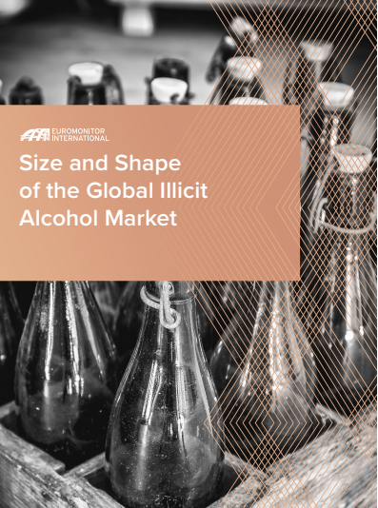
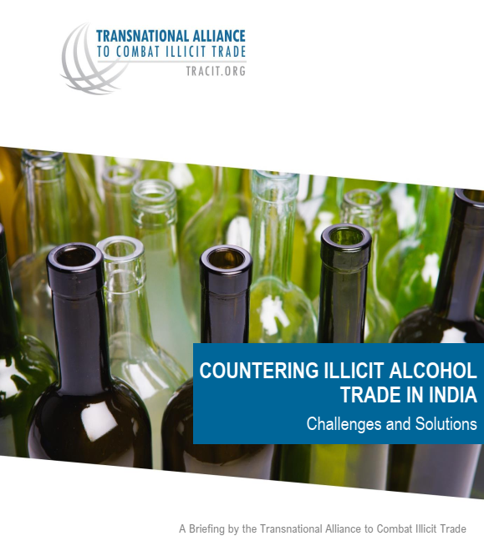
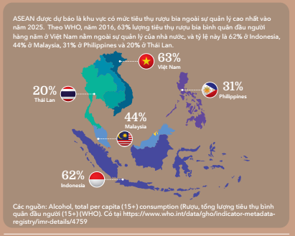
TÌNH TRẠNG RƯỢU BIA PHI CHÍNH THỨC
Buôn bán rượu bất hợp pháp đang lan rộng, chiếm tỷ lệ đáng kể trong việc tiêu thụ rượu trên toàn thế giới và làm mất đi hàng tỷ đô la tiền thuế của các chính phủ. Theo Nghiên cứu Toàn cầu về Rượu bất hợp pháp năm 2018 của Euromonitor, cứ 4 chai rượu thì có 1 chai là bất hợp pháp, chiếm 25,8% tổng lượng tiêu thụ toàn cầu.
​
Ngoài nguy cơ nghiêm trọng về sức khỏe cho người tiêu dùng, việc buôn bán rượu bất hợp pháp còn gây tổn thất đáng về kinh tế. Theo Euromonitor, thiệt hại tài chính đối với chính phủ các quốc gia này lên tới 3,6 tỷ USD mỗi năm. Đối với ngành công nghiệp, tác động chính liên quan đến việc mất thị phần, chi phí liên quan đến hành vi trộm cắp tài sản trí tuệ, thiệt hại về danh tiếng và mất niềm tin của người tiêu dùng. https://www.tracit.org/alcohol.html
Rất nhiều tổ chức nghiên cứu về Đồ uống có cồn bất hợp pháp trên thế giới để cùng chung tay đẩy lùi vấn nạn này.

Slide 10
TÌNH TRẠNG RƯỢU BIA PHI CHÍNH THỨC – Hậu quả

Slide 11
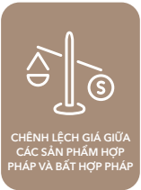
TÌNH TRẠNG RƯỢU BIA PHI CHÍNH THỨC – Nguyên nhân
Ví dụ: Cấm/hạn chế quảng cáo, tiếp thị; hạn chế các điểm bán, giờ bán, giấy phép sản xuất, phân phối, dán tem thuế, ghi nhãn hàng hóa, tuân thủ tiêu chuẩn chất lượng sản phẩm, chi phí bảo vệ môi trường, thực hiện EPR v.v
Ví dụ: Thuế nhập khẩu, thuế TTĐB, thuế VAT, thuế thu nhập doanh nghiệp, dán tem thuế, các chi phí tuân thủ đầy đủ pháp luật của nhà nước, chi phí quảng cáo, tiếp thị của doanh nghiệp hợp pháp v.v
Tăng thuế sẽ làm tăng lợi ích và thúc đẩy buôn bán rượu bia bất hợp pháp

Slide 12
KINH NGHIỆM QUỐC TẾ
UK: Khi chính phủ Anh bắt đầu tăng thuế vào đầu năm 2023 – tăng 10,1%, thấp hơn nhiều so với mức mà dự thảo luật thuế TTĐB ở Việt Nam hiện đề xuất – nước này đã chứng kiến lạm phát gia tăng và doanh số bán rượu mạnh giảm 20% . Tương ứng, doanh thu thuế từ việc bán rượu mạnh đã giảm 108 triệu bảng Anh từ tháng 8 năm 2023 đến tháng 3 năm 2024. . Sau cùng, chính phủ đã đình chỉ tăng thuế vào cuối năm 2023 để đối phó với việc giảm doanh thu từ thuế đồ uống có cồn và áp lực chi phí sinh hoạt. Link; Link; Link
Malaysia: Malaysia đã từng trải qua cú sốc thuế vào giai đoạn năm 2014 - 2015 khi quốc gia này liên tiếp tăng thuế tiêu thụ đặc biệt. Việc tăng thuế cao và đột ngột như ở Malaysia đã không hỗ trợ chính phủ Malaysia đạt được mục tiêu của họ, thay vào đó, đã tạo ra các hiệu ứng domino tiêu cực trên thị trường, làm mất nguồn thu của chính phủ, nhiều nhà máy phải đóng cửa, nhiều người bị mất việc làm.
Link
Úc: Năm 2023, Chính phủ Úc đưa ra dự toán rằng họ phải đối mặt với khoản thâm hụt 170 triệu đô la Úc (tương đương 114 triệu đô la Mỹ) do thuế rượu tăng. Thuế TTĐB đối với rượu ở Úc không chỉ làm thất thu ngân sách mà còn góp phần gia tăng lạm phát và áp lực từ chi phí sinh hoạt. Link

Slide 13
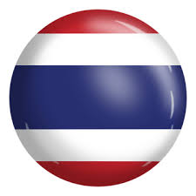
KINH NGHIỆM QUỐC TẾ
Trung Quốc: Thuế nhập khẩu đồ uống có cồn đã dần được cắt giảm tiến tới xóa bỏ theo các FTAs. Hiện tại, Trung Quốc áp dụng Thuế tiêu thụ đặc biệt ở mức thấp từ 10%-25% tùy loại. Bia đang chịu thuế RMB 220/tấn . Việc tiêu thụ rượu bất hợp pháp (rượu Bai jiu) chiếm khoảng 25% Thực tế này cho thấy, chính sách thuế hợp lý vừa giúp ổn định nguồn thu ngân sách, vừa giảm đồ uống có cồn bất hợp pháp. Link
Trung Quốc đã có sự thay đổi đáng kể trong chính sách kiểm soát đồ uống có cồn giai đoạn 1990-2019. Thuế đồ uống có cồn từ lâu đã là nguồn thu quan trọng của chính phủ Trung Quốc. Năm 2017, khoảng 30 tỷ Nhân dân tệ Trung Quốc (khoảng 4,5 tỷ USD) thuế tiêu thụ đã được thu từ ngành công nghiệp rượu, khiến ngành này trở thành ngành đóng góp lớn thứ tư vào tổng doanh thu thuế tiêu dùng năm đó.
Link
Thái Lan thông báo cắt giảm thuế đối với các mặt hàng đồ uống có cồn cùng địa điểm giải trí nhằm thúc đẩy ngành du lịch. Cụ thể, Nội các Thái Lan đưa ra một loạt biện pháp tăng cường tiêu dùng liên quan đến du lịch thông qua các chính sách liên quan đến rượu, bao gồm: a) sửa đổi thuế tiêu thụ đặc biệt cũng như đơn giản hóa thuế đối với rượu vang (dự kiến chuyển sang thuế tuyệt đối); b) sửa đổi thuế nhập khẩu theo hướng giảm thuế rượu vang xuống 0%; và c) giảm một nửa thuế giải trí. Link; Link

Slide 14
KẾT LUẬN VÀ GÓP Ý
KẾT LUẬN
Trên thế giới, TTĐB giúp tăng ngân sách, định hướng sản xuất và tiêu dùng, bảo vệ sức khỏe nhân dân.
Thuế TTĐB đóng góp đáng kể vào sự tăng trưởng của GDP.
Thuế TTĐB đối với đồ uống có cồn rất khác nhau giữa các quốc gia tùy thuộc vào điều kiện, hoàn cảnh cụ thể.
Tăng thuế sẽ làm tăng thêm khoảng cách lợi ích giữa sản phẩm chính thức và bất hợp pháp, từ đó tạo động lực buôn lậu phát triển.
ĐÓNG GÓP Ý KIẾN
Cần tham khảo kinh nghiệm quốc tế để để áp dụng một cách hài hòa, hợp lý phù hợp với điều kiện, hoàn cảnh đặc thù của Việt Nam.
Cần đánh giá toàn diện các tác động đối với đối tượng trực tiếp và các đối tượng gián tiếp, kinh tế, xã hội để tránh những ảnh hưởng tiêu cực, lan tỏa, không mong muốn hoặc thậm chí tác dụng ngược.
Cân nhắc việc tăng thuế cao gây sốc thị trường, ảnh hưởng nghiêm trọng tới các doanh nghiệp, kinh tế, xã hội
Bên cạnh công cụ thuế cần đi kèm các công cụ khác như tăng cường chống buôn lậu, kiểm tra giám sát việc tuân thủ pháp luật, đẩy mạnh tuyên truyền giáo dục người tiêu dùng v.v

Slide 15
Tài liệu tham khảo
https://iris.who.int/bitstream/handle/Report 2024
https://iris.who.int/bitstream/handle/Global Report on the Use of Alcohol Tax 2023
https://www.who.int/publications/i/item/global-status-report-on-alcohol-and-health-2014
https://www.who.int/publications/i/item/WHO Global status report on alcohol 2018
https://webdev.excise.go.th/aec-law/en/compare-en-alcohol.php
https://prosperitydata360.worldbank.org/en/indicator/IMF+GFSR+GRTGSE_G14_GDP_PT’
https://mof.gov.vn/webcenter/portal/vclvcstc/pages_r/l/chi-tiet-tin?dDocName=MOFUCM197200
https://actionaid.org/sites/default/files/publications/excise_taxes.pdf
https://en.wikipedia.org/wiki/List_of_countries_by_alcohol_consumption_per_capita
https://worldpopulationreview.com/country-rankings/alcohol-consumption-by-country
https://agriculture.canada.ca/en/international-trade/market-intelligence/reports/wine-beer-and-spirits-vietnam
https://www.tracit.org/uploads/1/0/2/2/102238034/apiswa_illicit_alcohol_in_asean_report_2023_final.pdf
https://www.tracit.org/uploads/1/0/2/2/102238034/illicit_trade_in_alcohol_in_india-challenges_and_solutions-2023_update_1.pdf
https://www.oecd.org/en/publications/illicit-trade-in-high-risk-sectors_1334c634-en.html
Spirits tax hike brings AU$170m shortfall - The Spirits Business
Rise in spirits excise duty has cost Treasury more than £100m – whisky body | STV News
Government To Reduce Alcohol Taxes (belaws.com)
Tax revenue (% of GDP) - Malaysia | Data (worldbank.org)
https://www.lexology.com/library/detail.aspx?g=71907f8f-afd9-4f78-b0cc-610a7e4ded98;
https://www.bgloballaw.com/2024/06/16/tax-reduction-on-spirits-and-wines-in-2024.
http://www.cnwinenews.com/html/2023/English_0323/126719.html

Slide 16
Trân trọng cảm ơn

